Slide 1
De ce exista cooperare?
Originea normelor sociale si a institutiilor
Vlad Tarko

Slide 2
Variante de cooperare
Reciprocitate
Diviziunea muncii
Altruism

Slide 3
Cand exista reciprocitate
Abilitate de a diferentia intre membrii grupului
Memorie
Interactiile repetate -> reciprocatorii tind sa aiba castig de cauza, blatistii sunt boicotati

Slide 4
Cand exista diviziunea muncii
Abilitate de a intelege actiunile in termeni de scop si mijloc
Abilitate de a forma un scop comun
Persoanele vazute ca mijloace -> Atribuire de roluri in realizarea scopului comun
Reactii negative fata de cei care nu-si respecta rolul (inclusiv pedepsire)

Slide 5
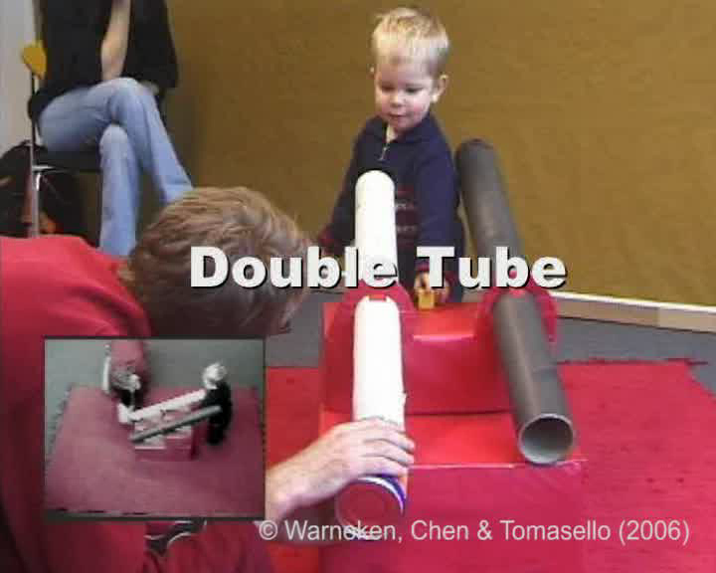
Formarea lui “noi”: #1

Slide 6
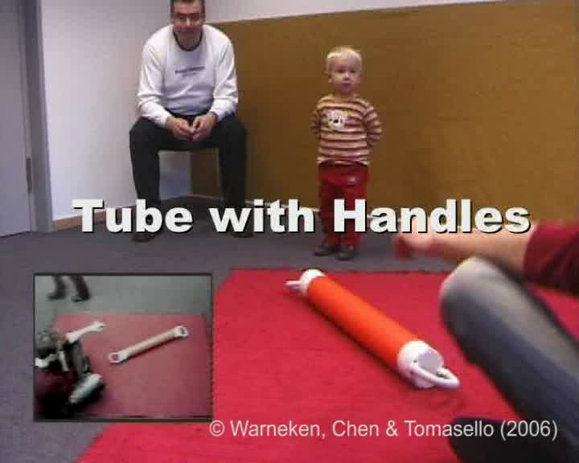
Formarea lui “noi”: #2

Slide 7
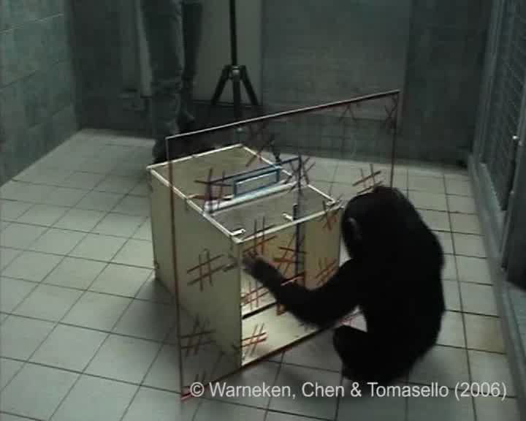
Esecul formarii lui “noi”, partea 1

Slide 8
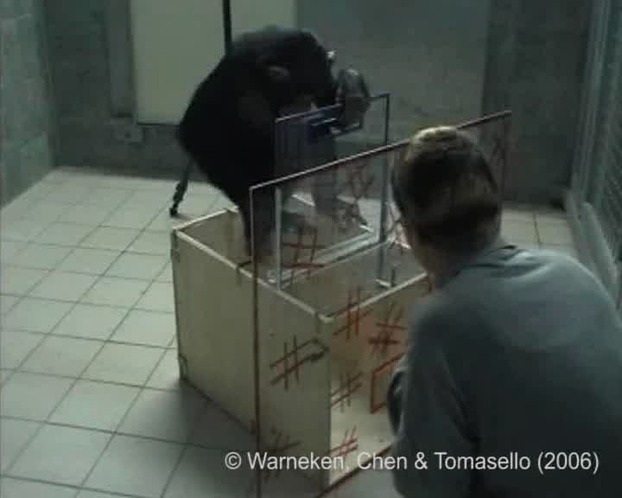
Esecul formarii lui “noi”, partea 2

Slide 9
Cazul cimpanzeului
Abilitate de a intelege actiunile in termeni de scop si mijloc
Abilitate de a forma un scop comun
Persoanele vazute ca mijloace -> Atribuire de roluri in realizarea scopului comun
Reactii negative fata de cei care nu-si respecta rolul (inclusiv pedepsire)

Slide 10
Reciprocitatea si diviziunea muncii
Sunt egoiste – nu au loc decat daca:
  Ambele parti castiga (mutualism), sau
  O parte e mai puternica si o obliga pe cealalta (forta)
Mutualism: beneficiul e mai mare decat costurile
Te supui unei amenintari: costul nesupunerii e mai mare decat costul supunerii

Slide 11
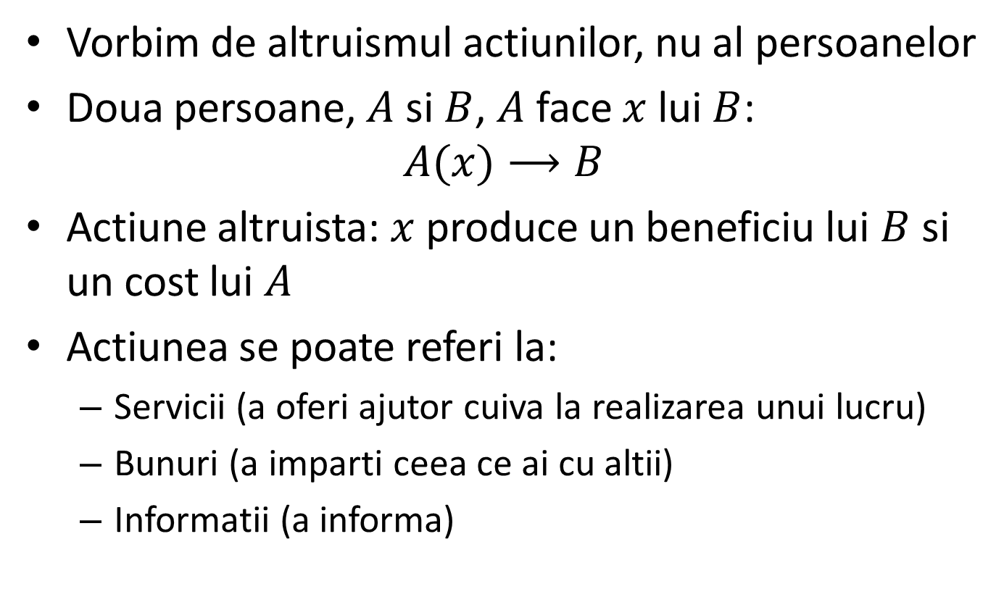
Altruism
Vorbim de altruismul actiunilor, nu al persoanelor
Doua persoane, $A$ si $B$, $A$ face $x$ lui $B$:
$$A(x)⟶B$$
Actiune altruista: $x$produce un beneficiu lui $B$ si un cost lui $A$
Actiunea se poate referi la:
  Servicii (a oferi ajutor cuiva la realizarea unui lucru)
  Bunuri (a imparti ceea ce ai cu altii)
  Informatii (a informa)

Slide 12
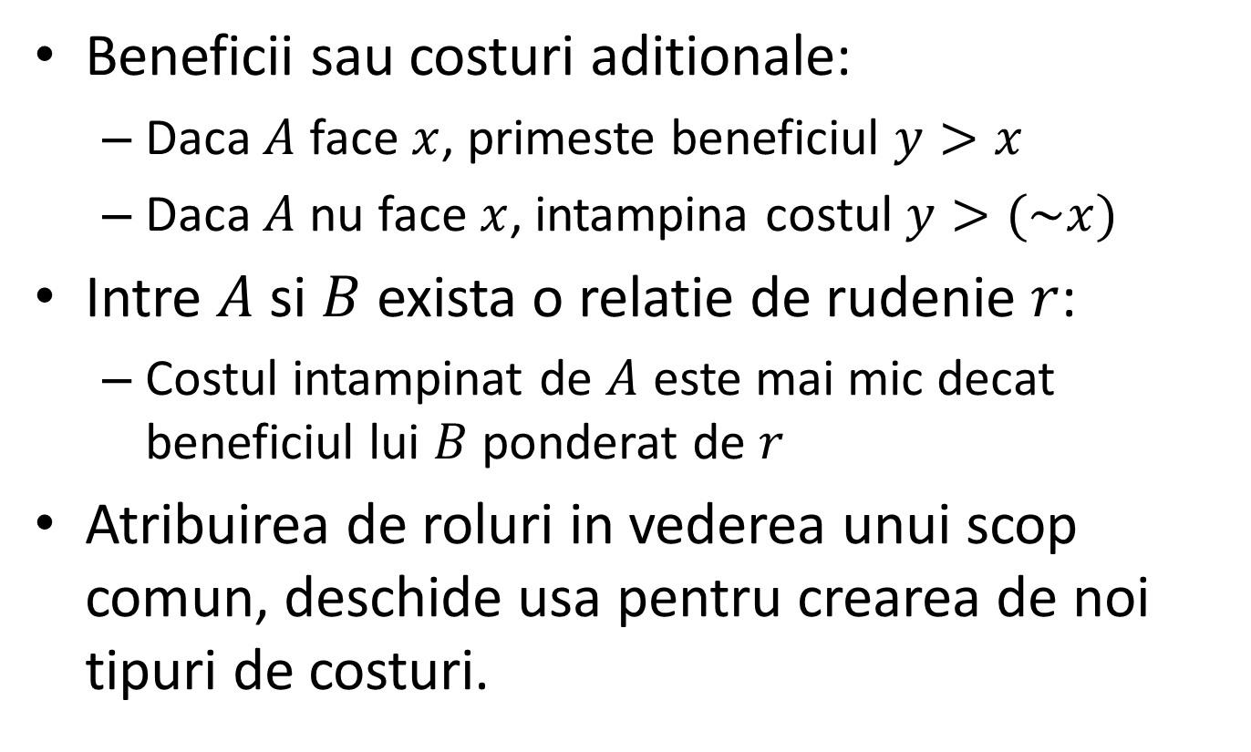
Cum poate exista altruismul?
Beneficii sau costuri aditionale:
  Daca $A$ face $x$, primeste beneficiul $y>x$
  Daca $A$ nu face $x$, intampina costul $y>(\sim x)$
Intre $A$ si $B$ exista o relatie de rudenie $r$:
  Costul intampinat de $A$ este mai mic decat beneficiul lui $B$ ponderat de $r$
Atribuirea de roluri in vederea unui scop comun, deschide usa pentru crearea de noi tipuri de costuri.

Slide 13

Altruism, exemplu #1

Slide 14
Altruism, exemplu #2

Slide 15
Dilema acestor exemple
Nu exista beneficii sau costuri pentru cel care ajuta
Nu sunt rude
Nu exista nici un scop comun
Solutia:
  Exista un instinct pro-altruist care a evoluat din cauzele mentionate, dar care se manifesta si in alte contexte.
  Costul manifestarii “gresite” a altruismului e mai mic decat costul nemanifestarii sale atunci cand trebuie.

Slide 16
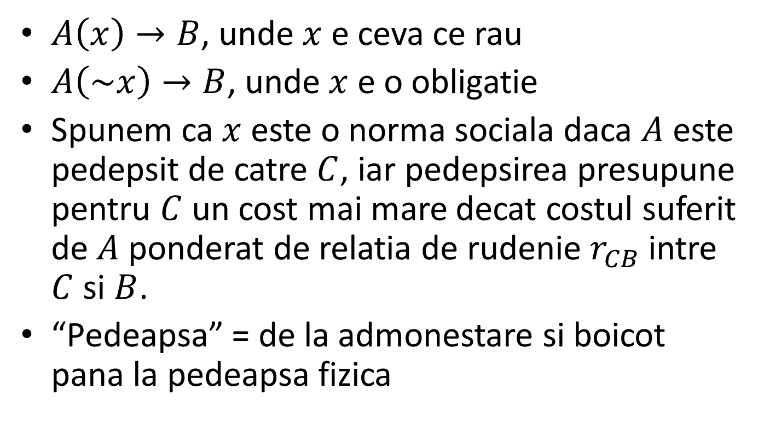
Ce este o norma sociala
$A\left(x\right)→B$, unde $x$ e ceva ce rau
$A\left(\sim x\right)→B$, unde $x$ e o obligatie
Spunem ca $x$ este o norma sociala daca $A$ este pedepsit de catre $C$, iar pedepsirea presupune pentru $C$ un cost mai mare decat costul suferit de $A$ ponderat de relatia de rudenie $r_{CB}$ intre $C$ si $B$.
“Pedeapsa” = de la admonestare si boicot pana la pedeapsa fizica

Slide 17
Cum apar normele sociale
Membrii grupului trebuie sa aiba abilitatea de a atribui roluri – deci sa aiba abilitatea de a crea scopuri comune.
Rolurile se universalizeaza:
  Drepturile si obligatiile sunt asociate rolurilor si nu persoanelor care capata un rol sau altul
  Rol universalizat = regula sociala sau institutie
Pedepsirea altruista: persoanele isi asuma un cost atunci cand pedepsesc

Slide 18
Cum de exista pedepsire altruista
Strategie care previne exploatarea de catre cei mai puternici
Asocierea cu fenomenul reputatiei: cei care nu pedepsesc capata reputatie mica, sunt boicotati, si au mai putini urmasi

Slide 19
De unde apar normele sociale
Diviziunea muncii:
  Abilitate de a intelege actiunile in termeni de scop si mijloc
  Abilitate de a forma un scop comun
  Persoanele vazute ca mijloace -> Atribuire de roluri in realizarea scopului comun
  Reactii negative fata de cei care nu-si respecta rolul (inclusiv pedepsire)
Universalizarea rolurilor
Pedepsire altruista

Slide 20
Diferenta fata de cimpanzei
Diviziunea muncii:
  Abilitate de a intelege actiunile in termeni de scop si mijloc
  Abilitate de a forma un scop comun
  Persoanele vazute ca mijloace -> Atribuire de roluri in realizarea scopului comun
  Reactii negative fata de cei care nu-si respecta rolul (inclusiv pedepsire)
Universalizarea rolurilor
Pedepsire altruista

Slide 21
Ce n-au cimpanzeii
Altruism in privinta:
  Bunurilor
  Informatiilor
Scopuri comune
Probabil existe o legatura intre aceste doua lucruri

Slide 22
De ce au evolutat oamenii altfel?
Sa consideram mai multe jocuri:
  Ultimatum
  Dilema prizonierului
  Vanatoarea de cerbi

Slide 23
Jocuri
Ultimatum (0 < x < 100) | Respondent: B+ | Respondent: B-
Propunerea lui A = x | A = x B = 100 – x | A = 0 B = 0
Dilema prizonierului (0 < y < x < 100) | B+ | B-
A+ | A = x B = x | A = 0 B = 100
A- | A = 100 B = 0 | A = y B = y
Vanatoarea de cerbi (0 < x < 100) | B+ | B-
A+ | A = 100 B = 100 | A = 0 B = x
A- | A = x B = 0 | A = x B = x

Slide 24
De ce a aparut cooperarea?
Pentru ca relatiile dintre oameni sunt descrise mai degraba de vanatoarea de cerbi sau ultimatum decat de dilema prizonierului.
Problema productiei de bunuri publice
  Daca situatia e descrisa de dilema prizonierului -> bunul public se distruge -> privatizare
  Daca situatia e descrisa de vanatoarea de cerbi -> alte solutii pot fi mai bune (bunuri publice + reguli de pedepsire a blatistilor)

Slide 25
Institutii
Searle: o persoana P capata rolul R, in contextul C.
Complexitatea institutionala apare ca urmare a recurentei: persoana P si contextul C nu sunt neaparat lucruri concrete:
  Persoana P poate face referire la un rol R’ definit anterior.
  Contextul C poate fi definit prin raportare la alte roluri institutionale R’, R” etc., definite anterior.
Searle: obiectele pot capata si ele roluri institutionale (e.g. granita, banii etc.)

Slide 26
Limitele praxeologiei
Cimpanzeii satisfac axioma fundamentala a praxeologiei (au scopuri si se inteleg unii pe altii ca avand scopuri) si totusi societatea lor nu are complexitatea societatii umane (nu au deloc norme sociale si institutii).
Pentru a explica originea normelor sociale nu ne putem raporta exclusiv la ideea de reciprocitate sau schimb.
Ceea ce exista in plus este ideea de actiune coordonata pentru realizarea unui scop comun.
Acest lucru lasa o usa deschisa pentru bunurile publice.

Slide 27
Resurse
Prezentarea asta:
  http://cadi.ro/docs/workshop/2010-01-21-prezentare.pptx
Michael Tomasello
Felix Warneken

